Slide 1
SGC – Sistema de gerenciamento comercial
Projeto de interdisciplinaridade – unipar 2011

Slide 2
A empresa
A empresa Panificadora e confeitaria União, sob a razão social de Edson Aparecido dos Santos – ME, localizada na Av. Antônio Henrique Philippi n°. 132, centro, em Inajá, Estado do Paraná, fundada em 09 de Janeiro de 2008, atua no comércio com o ramo Padaria e confeitaria, e os produtos ofertado/produzidos são respectivamente: Pães, bolos, doces, salgados e confeitos em geral.

Slide 3
Objetivos da empresa
Trabalhar com competência e transparência, a fim de garantir aos clientes produtos de qualidade e confiança.
Transmitir amizade para com os clientes.
Atender de maneira individual cada cliente.
Agilizar o fluxo da clientela de maneira que os mesmos não aguardem atendimento por um tempo desagradável.
Transmitir transparência e higiene aos clientes, garantindo assim a segurança dos mesmos.
Atuar como empresa idônea. Trabalhar sempre de acordo com as leis, normas ou protocolos seja Municipais, Estaduais ou Federais.

Slide 4
O sistema
O sistema a ser desenvolvido afetará todo o controle da empresa, através dele a empresa poderá organizar e concentrar em um único banco de dados as suas vendas, controle de estoque, cadastro de clientes, funcionários e fornecedores, como também controlara a entrada e saída de mercadorias, vendas tanto as de pagamento a vista quanto as de pagamento a prazo, assim como as compras, emitir relatórios diversos a medida que o gerente e o empresário necessitar para ajudar na tomada de decisões estratégicas.
o sistema será desenvolvido sob o modelo de processo Sequencial Linear, dessa forma, de acordo com o desenvolvimento da empresa, o sistema pode acompanhar se adaptando as necessidades atuais.

Slide 5
Objetivos do sistema
Gerenciar todo o setor operacional da empresa, de maneira a coletar corretamente os dados necessários para a elaboração de relatórios gerenciais precisos e objetivos, para que o setor gerencial possa apresentar táticas ao setor estratégicos e assim aprimorar o gerenciamento da empresa.
Controlar todo o departamento financeiro da empresa, afim de evitar que títulos a pagar ou crediário passem despercebidos.
Controlar o estoque de produtos da empresa , afim de evitar que clientes não encontrem o que procuram no estabelecimento, podendo levar à perca de clientela para a concorrência.
Reunir todos os dados de clientes, produtos, fornecedores, títulos a pagar e receber, dentre outros, em uma única base de dados, eliminando controles manuais ineficazes.

Slide 6
ÁREA DE ABRANGÊNCIA E MODO DE PROCESSAMENTO
O sistema abrange desde o setor operacional, passando pelo gerencial e chegando até o nível estratégico da empresa.
O sistema é de processamento multiusuário, dessa forma possibilita o trabalho simultâneo de vários usuários, ou ainda, permitindo que os diferentes módulos comuniquem-se em tempo real, sem que usuários fiquem ociosos aguardando a desocupação do sistema.

Slide 7
DETALHES TÉCNICOS
O sistema irá operar na plataforma J2SE, sendo compatível com sistemas operacionais que possuem suporte a máquina virtual Java.
O sistema é escrito sobre a linguagem de programação Java, sob o paradigma de orientação a objetos.
O SGBD utilizado será o PostgreSQL, sendo um banco de dados opensource (código aberto).

Slide 8
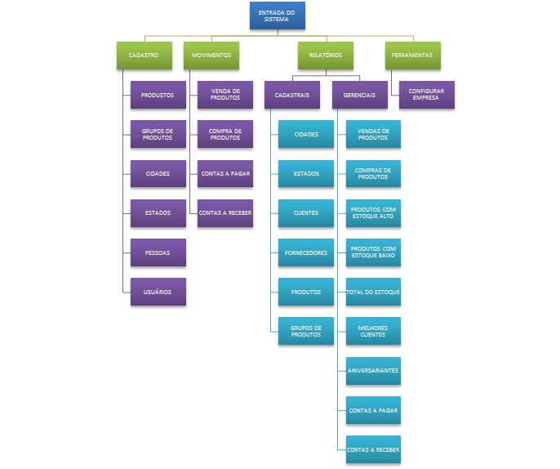
PROJETO ARQUITETURAL

Slide 9
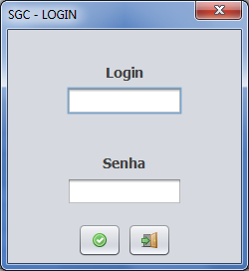
Tela de login

Slide 10
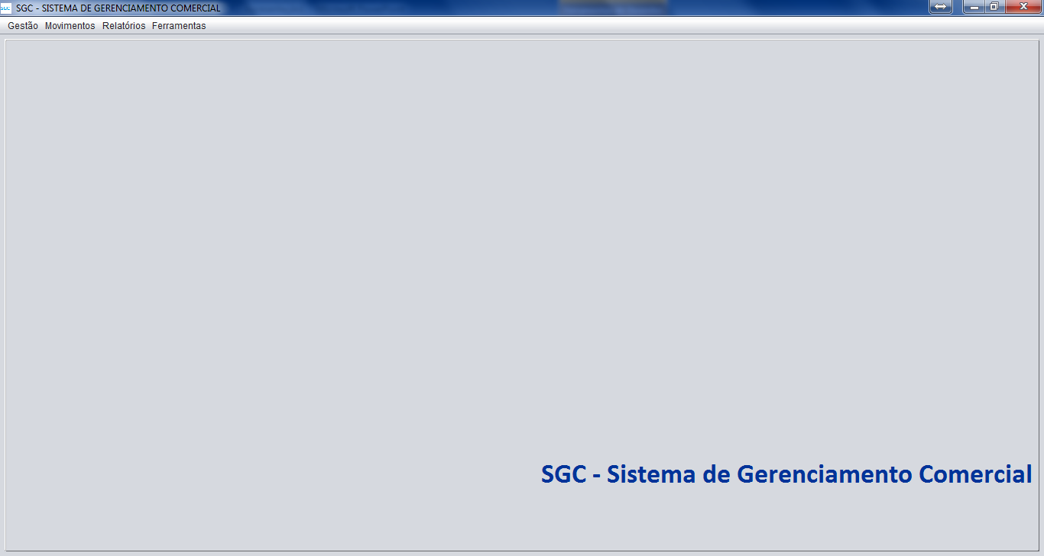
Tela principal

Slide 11
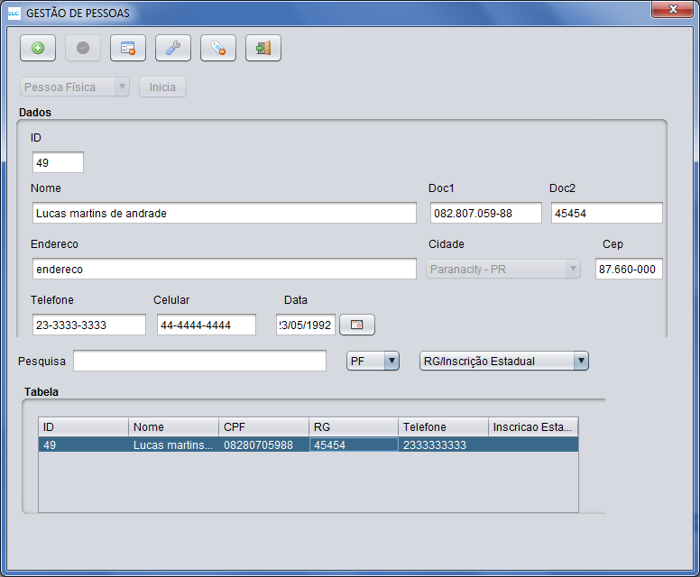
Gestão de pessoas

Slide 12
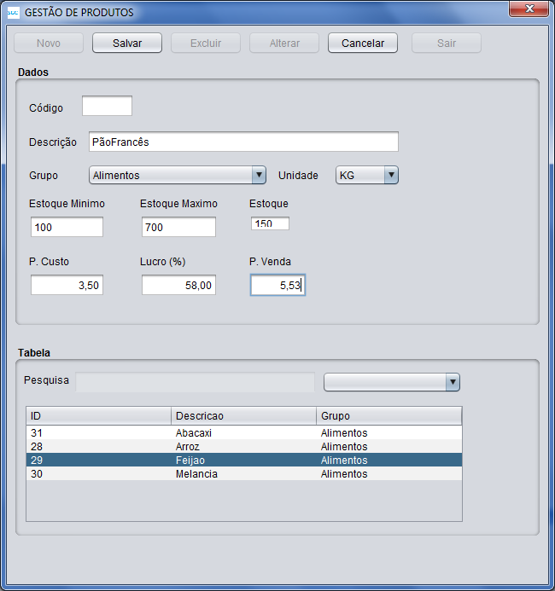
Gestão de produtos

Slide 13
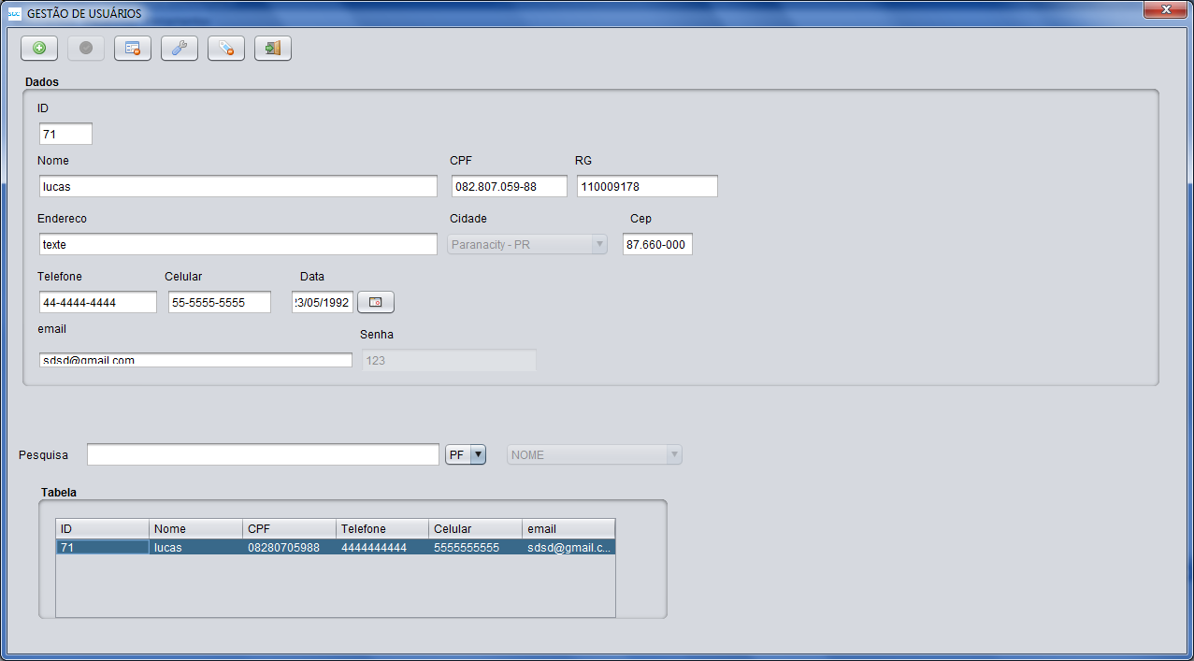
Gestão de usuários

Slide 14
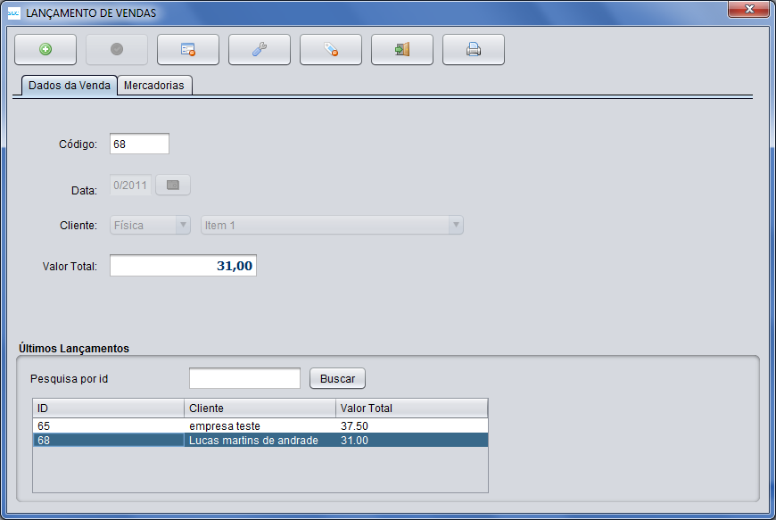
Lançamento de vendas

Slide 15
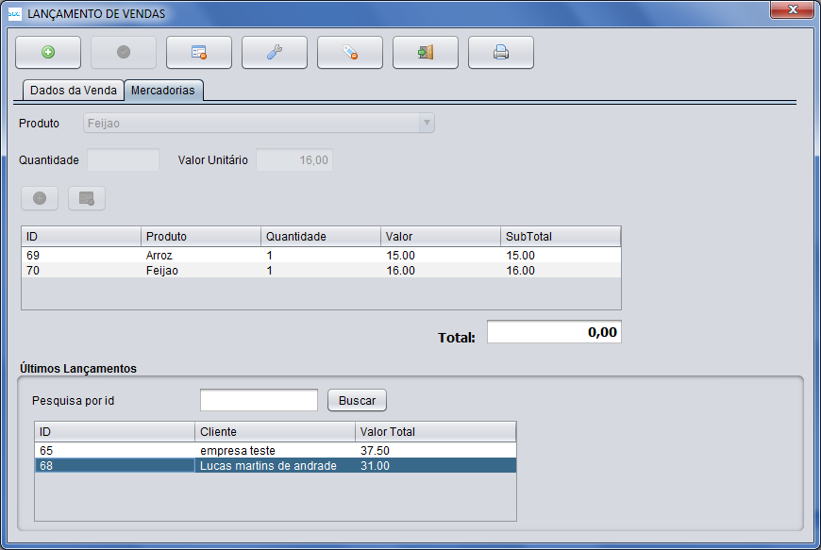
Lançamento de vendas

Slide 16
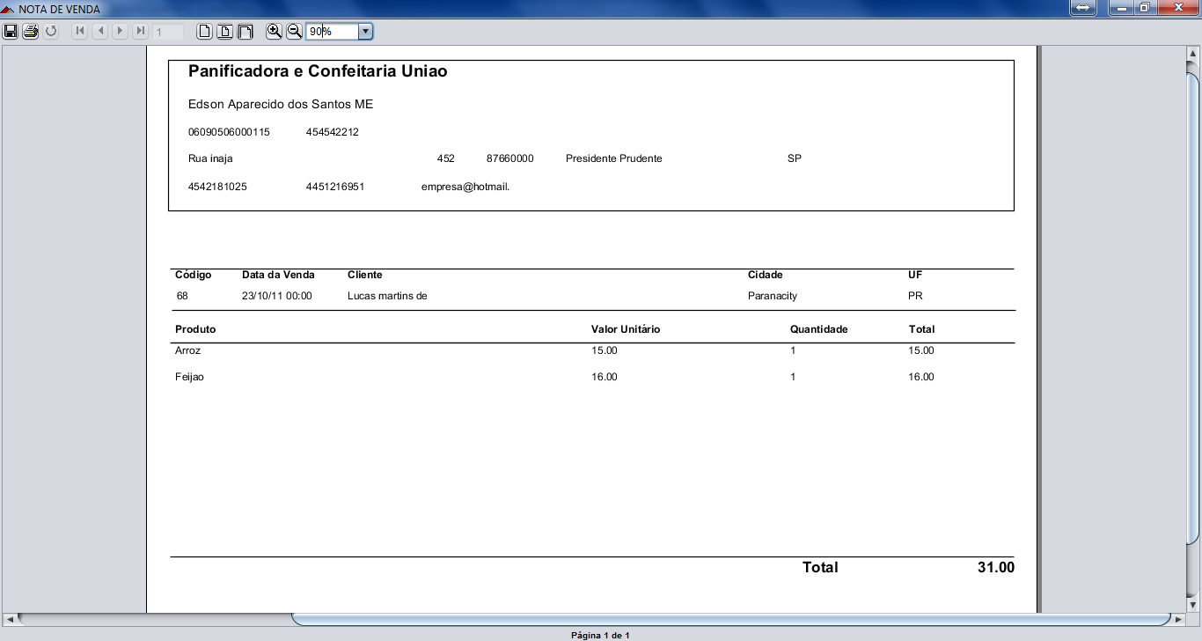
Nota de venda

Slide 17
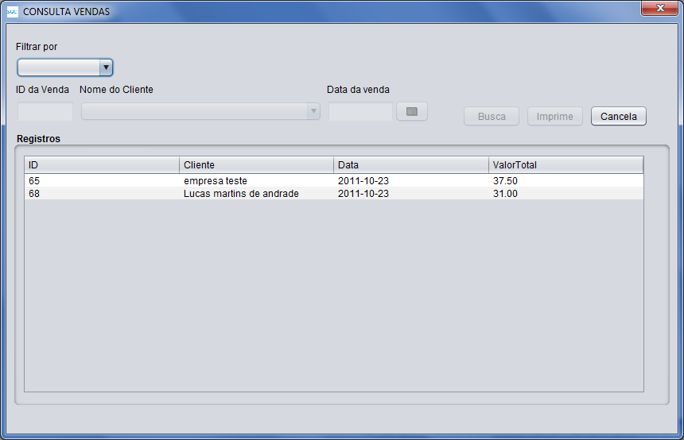
Consultar vendas

Slide 18
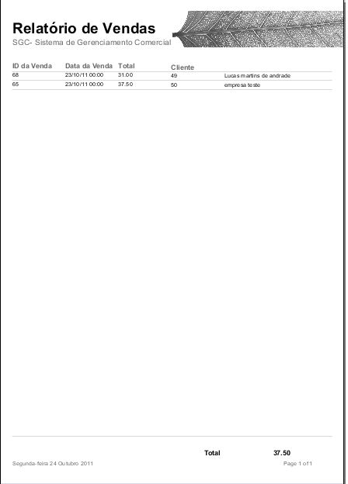
Relatório de vendas por data

